Slide 1
分布估计算法
演讲人：孙钰峻

Slide 2
1
知识要点
Knowledge points

Slide 3

什么是分布估计算法
分布估计算法是最早是由德国学者H.Mühlenbein和 G.PaaB于1996年首次提出来的，是在遗传算法基础上发展起来的一类基于概率图模型的新型优化算法,其基本思想是将遗传算法中基因的交叉和变异操作改进为学习和估计优良解集中基因的概率分布，然后通过采样该分布产生新的种群，并经过迭代进化,最后逼近最优解。

Slide 4
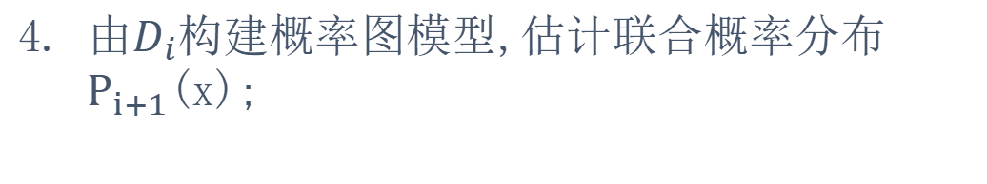
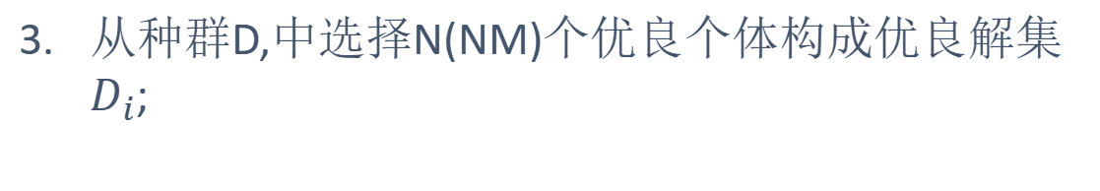
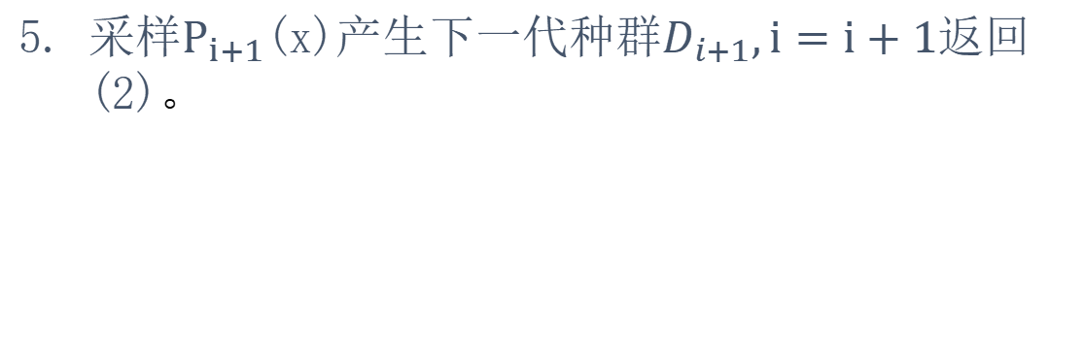
基本框架
右图为分布概率模型的基本流程图。分布估计算法利用概率模型来表示解变量之间的连锁关系，因此分布估计算法的关键就在于构建概率模型和采样概率模型。
其中构建概率模型表示每次迭代进化时各变量之间的相互关系。采样概率模型用于在该模型概率的分布下产生新个体。
初始化
适应度评价
随机产生由M个个体构成的初始种群D；
满足条件？
在第l代,计算种群D;中M个个体的适应度﹐如果满足停止条件，算法结束,否则继续进行；
Y
输出结果
N
从种群D,中选择N(NM)个优良个体构成优良解集$D_{i}$;
选择
由$D_{i}$构建概率图模型,估计联合概率分布$P_{i+1}$(x);
构建概率模型
采样$P_{i+1}$(x)产生下一代种群$D_{i+1},i=i+1$返回(2)。
采样概率模型

Slide 5
分布估计算法与遗传算法相比优点
(1）分布估计算法利用基因变量间的联合概率分布来表示基因之间的连锁关系，避免了传统遗传算法中交叉和变异操作造成的积木块破坏，是一类很好的连锁学习算法。
(2)由于取消了交叉和变异操作，减少了遗传算子选择和参数设置的盲目性与随机性,降低了对问题先验知识的要求。
(3)分布估计算法采用概率图模型表示基因之间的联合概率分布，利用统计学习的方法对概率图模型的结构和参数进行学习,比传统的遗传算法具有更高的理论基础和进化导向性。

Slide 6
2
一个简单的分布估计算法
A simple distribution estimation algorithm

Slide 7

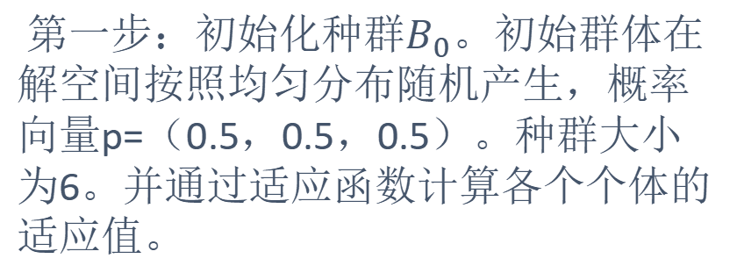
一个简单的EDA算例
假设用分布估计算法求解函数了f(x)=$\sum_{n=i}^{n}{x_{i}}$的最大值 ,x$ϵ {\left\{0，1\right\}}^{n}$，n=3。在这个例子中,描述解空间的概率模型用简单的概率向量p=（$p_{1}，$ $p_{2} {……p}_{n}$）表示,p表示群体的概率分布,$p_{i}∈[0，1]$表示基因位置i取1的概率,1- $p_{i}$表示基因位置i取0的概率。
$$x_{1}$$
$$x_{1}$$
$$x_{1}$$
f
1 0 0 1 1
2 1 1 0 2
第一步：初始化种群$B_{0}$。初始群体在解空间按照均匀分布随机产生，概率向量p=（0.5，0.5，0.5）。种群大小为6。并通过适应函数计算各个个体的适应值。
3 0 0 0 0
4 0 1 1 2
5 0 1 0 1
6 1 0 0 1
7 1 0 1 2
8 1 1 1 3

Slide 8
一个简单的EDA算例
第二步,选择适应值较高的4个个体更新概率向量p ,如图$X_{s}$表示选择后的优势群体,概率向量p通过式$p_{i}$=P（$x_{i}$=1|$X_{s}$）更新 , 例如$p_{1 }$=P（$x_{1}$=1|$X_{s}$）= 0.75,这样得到新的概率向量为p=（0.75,0.75,0.75）。
初始群体
$$x_{1}$$
$$x_{1}$$
$$x_{1}$$
f
适应值较高的4个个体
1 0 0 1 1
$$x_{1}$$
$$x_{1}$$
$$x_{1}$$
f
2 1 1 0 2
2 1 1 0 2
3 0 0 0 0
选择适应值交高的4个个体
4 0 1 1 2
4 0 1 1 2
7 1 0 1 2
5 0 1 0 1
8 1 1 1 3
6 1 0 0 1
7 1 0 1 2
0.75
0.75
0.75
8 1 1 1 3

Slide 9
一个简单的EDA算例
第三步 , 由概率向量 p=（0.75，0.75，0.75） 产生新一代群体，再算出新的概率模型p=（1，0.75，0.75）
新的群体
$$x_{1}$$
$$x_{1}$$
$$x_{1}$$
f
1 1 1 1 3
适应值较高的4个个体
2 1 1 0 2
$$x_{1}$$
$$x_{1}$$
$$x_{1}$$
f
3 1 1 0 2
选择适应值交高的4个个体
1 1 1 1 3
根据p=（1，0.75，0.75） 再产生下一代
4 0 1 1 2
2 1 1 0 2
本例中可产生最优解为（1，1，1）
6 1 0 1 2
5 1 1 0 2
7 1 1 1 3
6 1 0 1 2
7 1 1 1 3
8 1 0 0 1
1
0.75
0.75

Slide 10
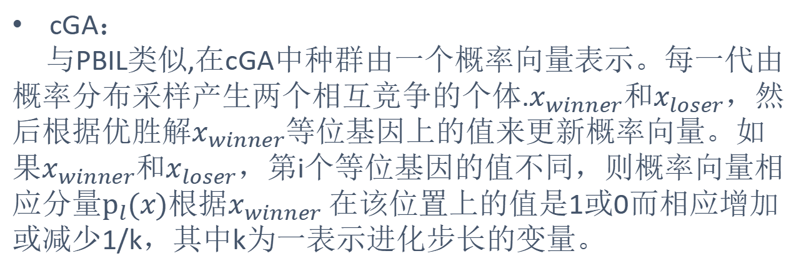
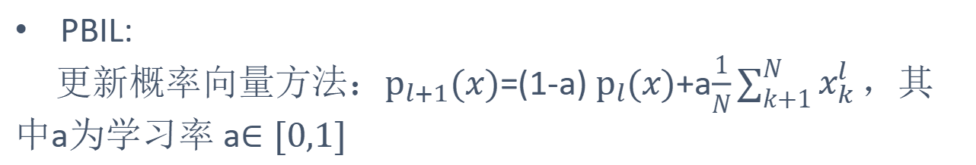
变量无关的分布估计
PBIL:
更新概率向量方法：$p_{l+1}(x)$=(1-a) $p_{l}(x)$+a$\frac{1}{N}\sum_{k+1}^{N}{x_{k}^{l}}，$其中a为学习率 a$∈[0,1]$
UMDA:
与PBII利用概率向量表示种群不同，在二进制UMDA中，种群仍由M个个体组成。在每一代，从M个个体中选择N个优良解﹐然后计算优良解集中每一位取1的频率，即每个单变量的边缘分布由优良解集中每一位取1的频率。
单变量分布估计算法
cGA：
与PBIL类似,在cGA中种群由一个概率向量表示。每一代由概率分布采样产生两个相互竞争的个体.$x_{winner}$和$x_{loser}$，然后根据优胜解$x_{winner}$等位基因上的值来更新概率向量。如果$x_{winner}$和$x_{loser}$，第i个等位基因的值不同，则概率向量相应分量$p_{l}(x)$根据$x_{winner}$在该位置上的值是1或0而相应增加或减少1/k，其中k为一表示进化步长的变量。

Slide 11
3
双变量分布估计算法
Bivariate distribution estimation algorithm

Slide 12
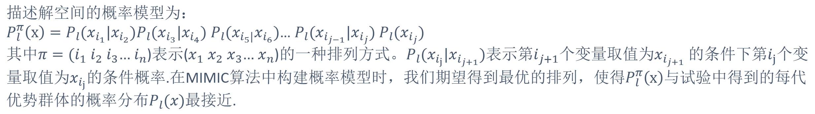
MIMIC算法
MIMIC算法，是由美国MIT人工智能实验室的De Bonet 等人于1997年提出的一种启发式优化算法．在MIMIC算法中，变量之间的相互关系是一种链式关系，结构如图所示。
描述解空间的概率模型为：
$P_{l}^{π}\left(x\right)=P_{l}(x_{i_{1}}{|x}_{i_{2}})P_{l}(x_{i_{3}}{|x}_{i_{4}})$ $P_{l}(x_{i_{5}|}x_{i_{6}})$… $P_{l}(x_{i_{j−1}}|x_{i_{j}})$ $P_{l}(x_{i_{j}})$
其中$π=(i_{1}$ $i_{2}$ $i_{3}…$ $i_{n}$)表示($x_{1}$ $x_{2}$ $x_{3}…$ $x_{n}$)的一种排列方式。$P_{l}(x_{i_{j}}|x_{i_{j+1}})$表示第$i_{j+1}$个变量取值为$x_{i_{j+1}}$的条件下第$i_{j}$个变量取值为$x_{i_{j}}$的条件概率.在MIMIC算法中构建概率模型时，我们期望得到最优的排列，使得$P_{l}^{π}\left(x\right)$与试验中得到的每代优势群体的概率分布$P_{l}(x)$最接近.

Slide 13
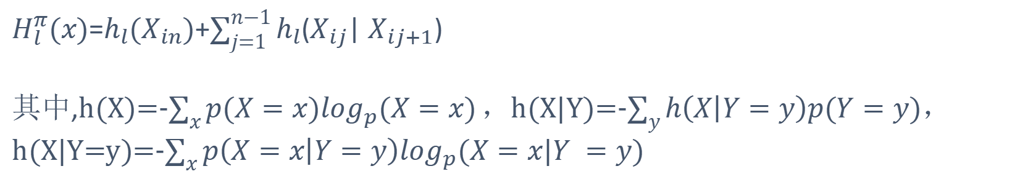
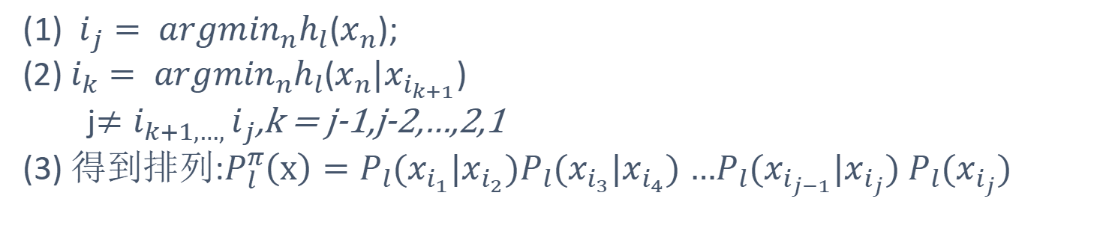
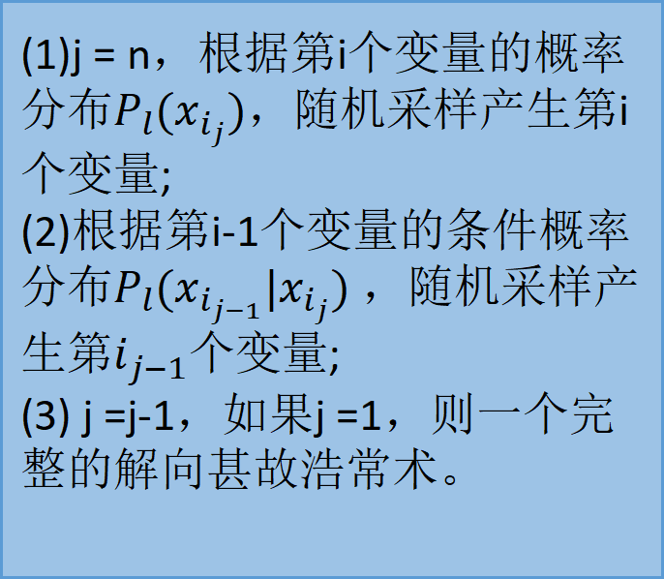
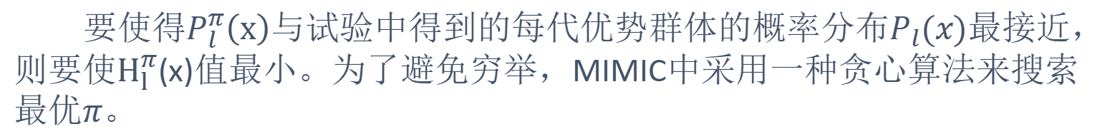
MIMIC算法
衡量两个概率分布之间的距离，可以采用K-L距离(Kullback-Leiber divergence)，定义如下:
$H_{l}^{π}(x)$=$h_{l}(X_{in})$+$\sum_{j=1}^{n−1}{h_{l}}$($X_{ij}$| $X_{ij+1}$)
其中,h(X)=-$\sum_{x}{p(X=x)\log_{p}(X=x)}，$h(X|Y)=-$\sum_{y}{h\left(X | Y=y\right)p(Y=y)}$，h(X|Y=y)=-$\sum_{x}{p\left(X=x | Y=y\right)\log_{p}(X=x|Y =y)}$
(1)j = n，根据第i个变量的概率分布$P_{l}(x_{i_{j}})$，随机采样产生第i个变量;
(2)根据第i-1个变量的条件概率分布$P_{l}(x_{i_{j−1}}|x_{i_{j}})$ ，随机采样产生第$i_{j−1}$个变量;
(3) j =j-1，如果j =1，则一个完整的解向甚故浩常术。
要使得$P_{l}^{π}\left(x\right)$与试验中得到的每代优势群体的概率分布$P_{l}(x)$最接近，则要使$H_{l}^{π}$(x)值最小。为了避免穷举，MIMIC中采用一种贪心算法来搜索最优$π$。
(1) $i_{j}= {argmin}_{n}h_{l}$($x_{n}$);
(2)${ i}_{k}= {argmin}_{n}h_{l}$($x_{n}|x_{i_{k+1}}$)
j$≠i_{k+1,…, }i_{j}$,k = j-1,j-2,…,2,1
(3) 得到排列:$P_{l}^{π}\left(x\right)=P_{l}(x_{i_{1}}{|x}_{i_{2}})P_{l}(x_{i_{3}}{|x}_{i_{4}})$ ${…P}_{l}(x_{i_{j−1}}|x_{i_{j}})$ $P_{l}(x_{i_{j}})$

Slide 14
双变量相关的分布估计算法
MIMIC 链式模型
双变量离散
COMIT 树状模型
BMDA 森林模型
双变量分布估计算法
MIMICc 链式模型
双变量连续
BMDAc 森林模型

Slide 15
4
多变量分布估计算法
Multivariate distribution estimation algorithm

Slide 16
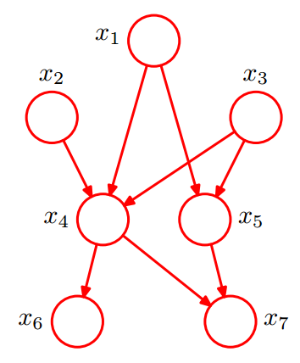
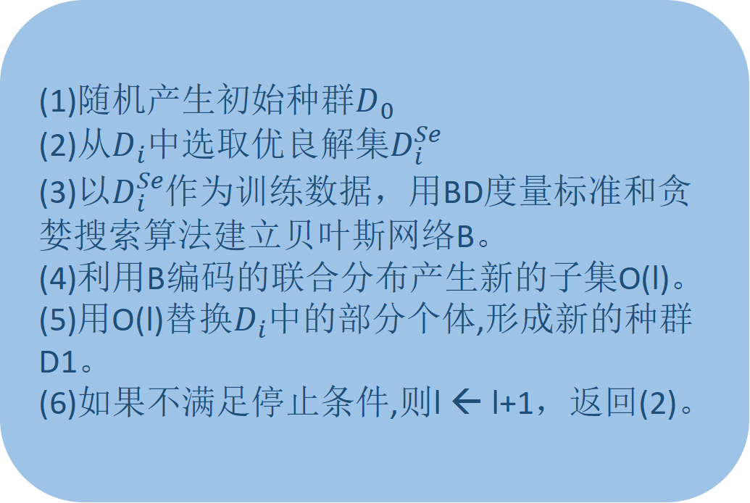
BOA算法
BOA算法是贝叶斯网络作为概率模型，其关键在于贝叶斯网络结构和参数的学习。
(1)随机产生初始种群$D_{0}$
(2)从$D_{i}$中选取优良解集$D_{i}^{Se}$
(3)以$D_{i}^{Se}$作为训练数据，用BD度量标准和贪婪搜索算法建立贝叶斯网络B。
(4)利用B编码的联合分布产生新的子集O(l)。(5)用O(l)替换$D_{i}$中的部分个体,形成新的种群D1。
(6)如果不满足停止条件,则l ← l+1，返回(2)。

Slide 17
多变量相关的分布估计算法
EBNA
贝叶斯网络
BOA
多变量离散
DEUM
马尔科夫网络
MOA
多变量分布估计算法
IDEA
多变量连续
EMNA
高斯网络
EGNA

Slide 18
谢谢观看

